Slide 1




文献阅读汇报
指导教师：朱善良
学生：杜博
汇报时间：2024.12.23

Slide 2
第一章 研究背景
【 目 录 】
CONTENTS
第二章 研究过程
第三章 研究结论

Slide 3

第一章 研究背景

Slide 4
1.1 背 景 概 述
蛋白质组学可以揭示SARS-CoV-2感染细胞的特征，通过识别SARS-CoV-2磷酸化位点，帮助人们了解SARS-CoV-2感染后宿主细胞调控的分子机制，以及鉴定抑制冠状病毒复制的药物。
Dou等人[9]：
使用支持向量机（SVM）作为分类器，结合序列评分函数进行磷酸化位点识别。
Li 等人[10]：
通过结合多个序列评分函数和逻辑回归预测磷酸化位点。
Dang 等人[11]：
基于随机森林（RF）开发了名为 SKIPHOS 的磷酸化位点预测工具。
基于卷积神经网络（CNN）和二维注意力机制，提出了名为 MusiteDeep2017 的预测模型，使用原始序列数据进行预测。
Wang 等人[12]：
提出了 DeepPPSite 模型，基于长短期记忆网络（LSTM），通过融合 PSPM、IPC 和 EGBW 方法提取蛋白质特征来预测磷酸化位点。
Ahmed 等人[13]：
Guo 等人[14]：
设计了基于全局-局部信息的深度神经网络，提出了 DeepPSP 模型用于识别磷酸化位点。
lv 等人[15]：
基于 CNN-LSTM 网络架构，提出了 DeepIPs 模型，采用词嵌入方法提取蛋白质特征信息。

Slide 5
1.1 背 景 概 述
DE-MHAIPs: Identification of SARS-CoV-2 phosphorylation sites based on differential evolution multi-feature learning and multi-head attention mechanism
首先，利用二肽偏离预期均值（DDE）、伪氨基酸组成（PseAAC）、氨基酸属性编码（AAindex）、组成、过渡和分布（CTD）、增强氨基酸组成（EAAC）和BLOSUM62从不同角度提取蛋白质序列，得到原始特征向量。
然后，利用DE算法学习单个特征权重，通过加权组合融合这些特征。
最后，使用Group LASSO筛选最优特征子集，并将筛选的数据输入深度学习模型，预测SARS-CoV-2的磷酸化位点。在5次交叉验证下，S/T和Y数据集的AUC值和AUPR值获得了比较满意的结果。
实验结果表明，DE-MHAIPs模型能较好地识别SARS的磷酸化位点。

Slide 6
第二章 研究过程

Slide 7
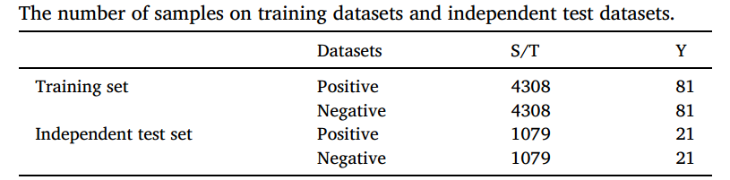
2.1 数 据 集 内 容
数据集来源：Lv等人[9]
数据内容：感染SARS-CoV-2的人A549细胞中经实验验证的磷酸化位点集合
处理后的序列被截断为一个33个残基的序列片段，残基中心有S（丝氨酸）/T（苏氨酸）或Y（酪氨酸）。如果片段的中心S/T或Y被磷酸化，则定义为阳性样本，否则定义为阴性样本。

Slide 8
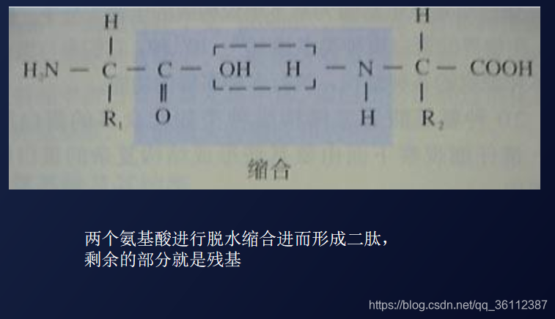
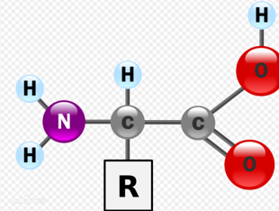
2.1 补 充 内 容 ： 残 基

Slide 9
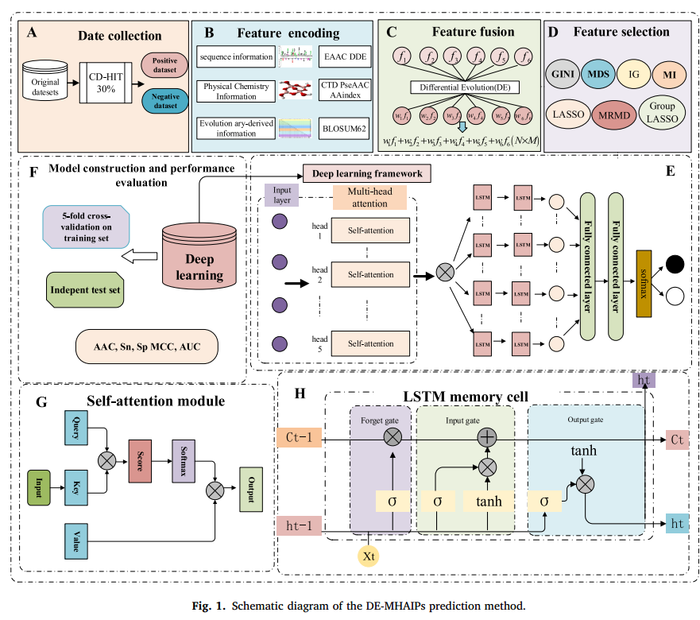
2.2 实 验 流 程
特征融合

Slide 10
2.2 实 验 流 程
CD-HIT：
数据收集
快速聚类和去冗余处理
减少数据集的复杂性
EAAC DDE CTD PseAAC AAindex BLOSUM62：
特征编码
将生物序列（如 DNA、RNA 或蛋白质序列）转换为可以用于机器学习或其他分析方法的数值特征
DE：
特征融合
使用差分进化算法，对每一个权重w进行优化，将各项特征融合在一起。
GINI MDS IG MI LASSO MRMD Group LASSO：
特征选择
分别使用，进行对比，选择最优方法，用于特征选择

Slide 11
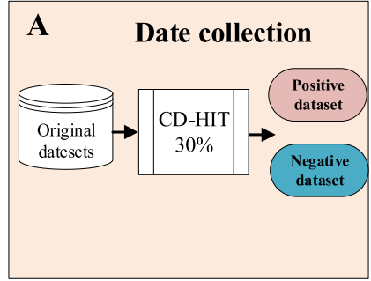
StepA. Date-collection
A.数据收集
CD-HIT
功能：快速聚类和去冗余处理
目的：消除蛋白质序列相似性大于 30% 的序列，以减少数据集的复杂性
Notes:
最好补充CD-HIT的原理

Slide 12
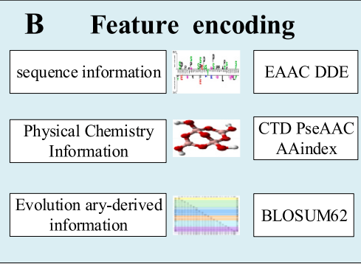
StepB. Feature encoding
B.特征编码
EAAC DDE
EAAC通过计算序列中每种氨基酸的相对频率，提供了一个有效的氨基酸组成特征。这种方法考虑了氨基酸在序列中的分布和组成，以便于捕捉序列的整体特征。
DDE 通过计算氨基酸对（即相邻的两个氨基酸）的频率，来捕捉序列中氨基酸对的分布信息。这种方法提供了关于氨基酸相互作用和序列特征的信息。

Slide 13
StepB. Feature encoding
B.特征编码
CTD PseAAC AAindex
成分、过渡和分布（CTD）用于表征抗菌肽序列的理化性质和氨基酸序列组成的分布模式。

Slide 14
StepB. Feature encoding
B.特征编码
BLOSUM62
要求两个氨基酸序列的相同残基不超过62%，去除同源氨基酸片段，但允许一定程度的变异。

Slide 15
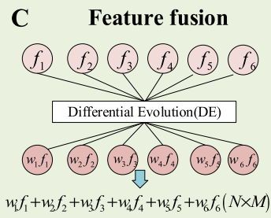
StepC. Feature fusion
C.特征融合
DE
这是一个优化算法，可以用于优化权重w。通过 DE 算法，可以自动调整这些权重，使得特征融合的结果在某种目标（如分类准确率）上表现最佳。

Slide 16
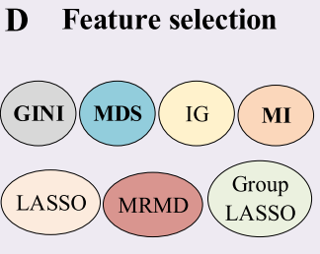
StepD. Feature selection
D.特征选择
Group LASSO
该方法在最小二乘法的基础上，通过对所有变量进行分组，增加了一个惩罚函数，使得小绝对值的系数可以被压缩到 0。然后，零系数的特征组将被丢弃，而非零系数的特征组将被保留。

Slide 17
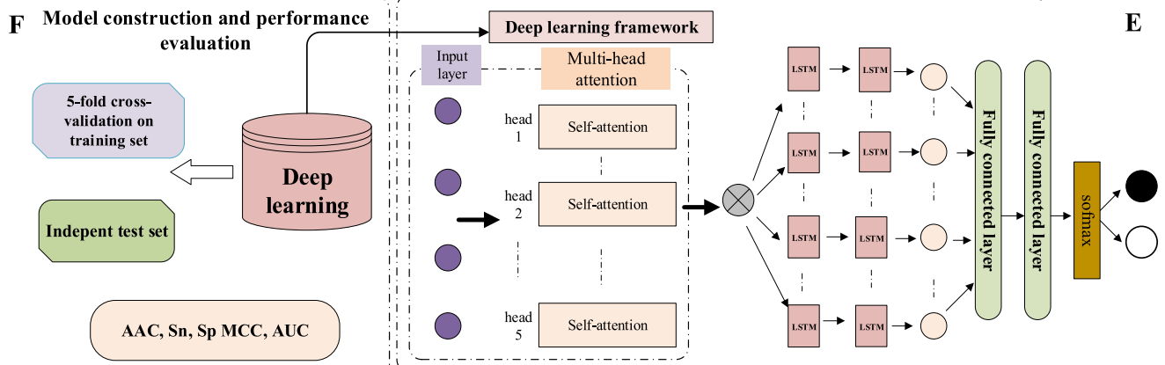
StepEF. Deep learning framework and evaluation
EF.深度学习框架及评估
五折交叉验证：训练集被分成5个子集，模型在其中4个子集上继续进行训练，而在剩下的1个子集上进行测试，这个过程会重复5次。
可以有效利用数据，减少过拟合，获得更可靠的性能评估。

Slide 18
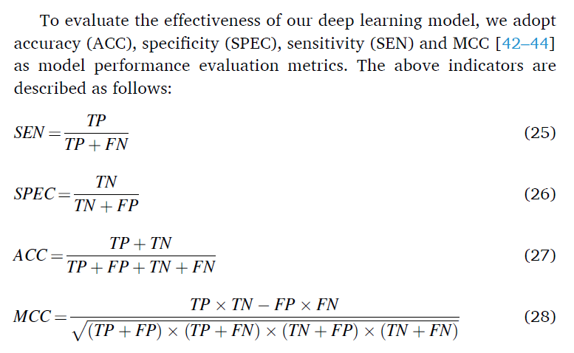

Slide 19
第三章 研究结论

Slide 20
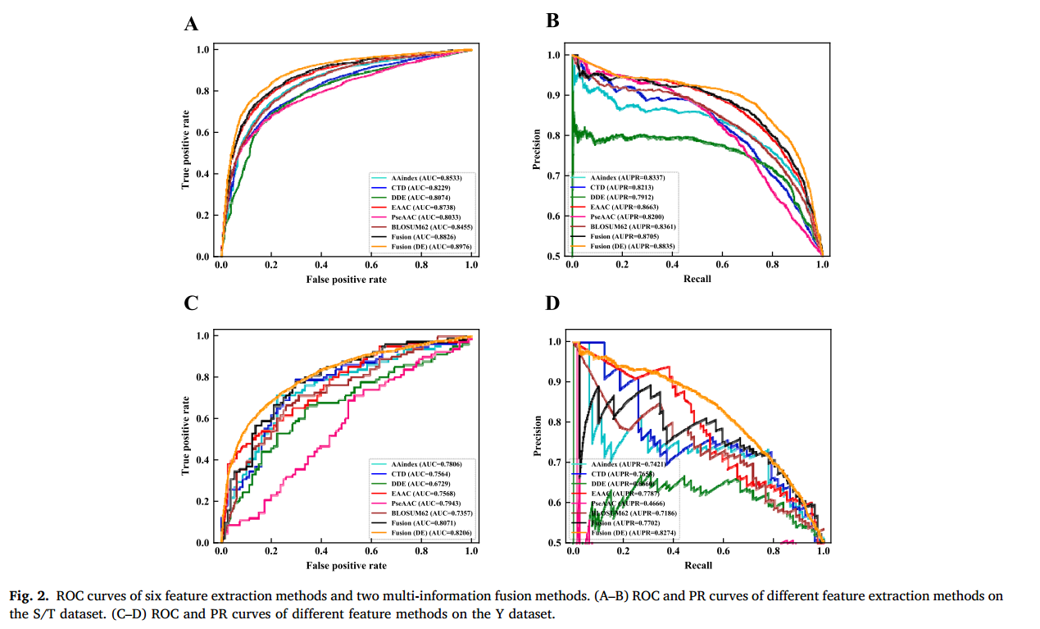
3.1 特 征 编 码 结 果 对 比

Slide 21
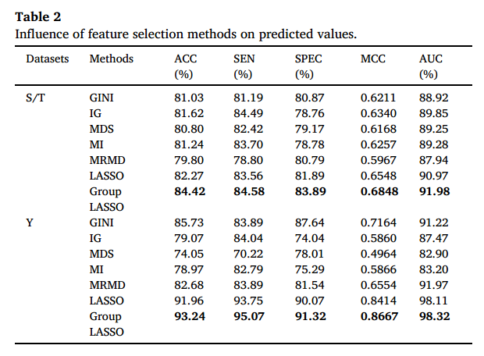
3.2 特 征 选 择 结 果 对 比

Slide 22
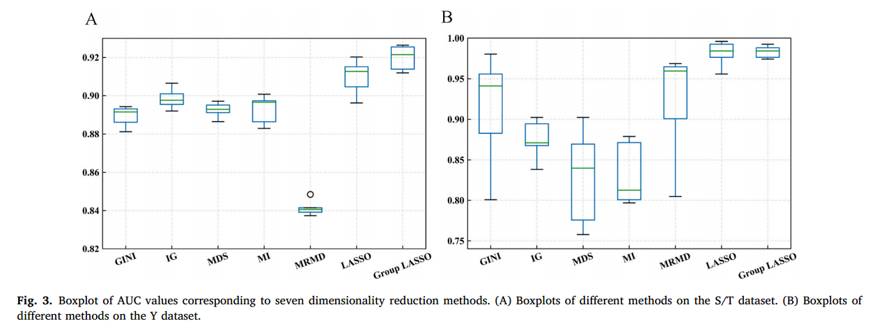
3.2 特 征 选 择 结 果 对 比

Slide 23
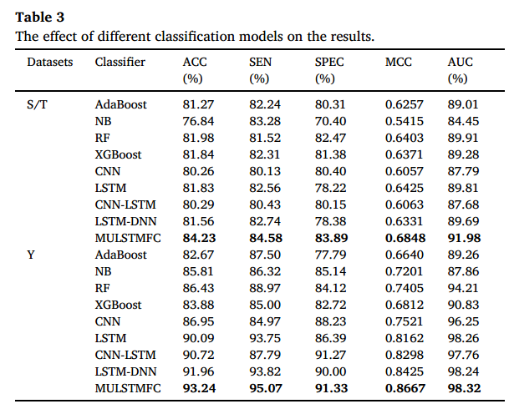
3.3 深 度 学 习 模 型 结 果 对 比

Slide 24
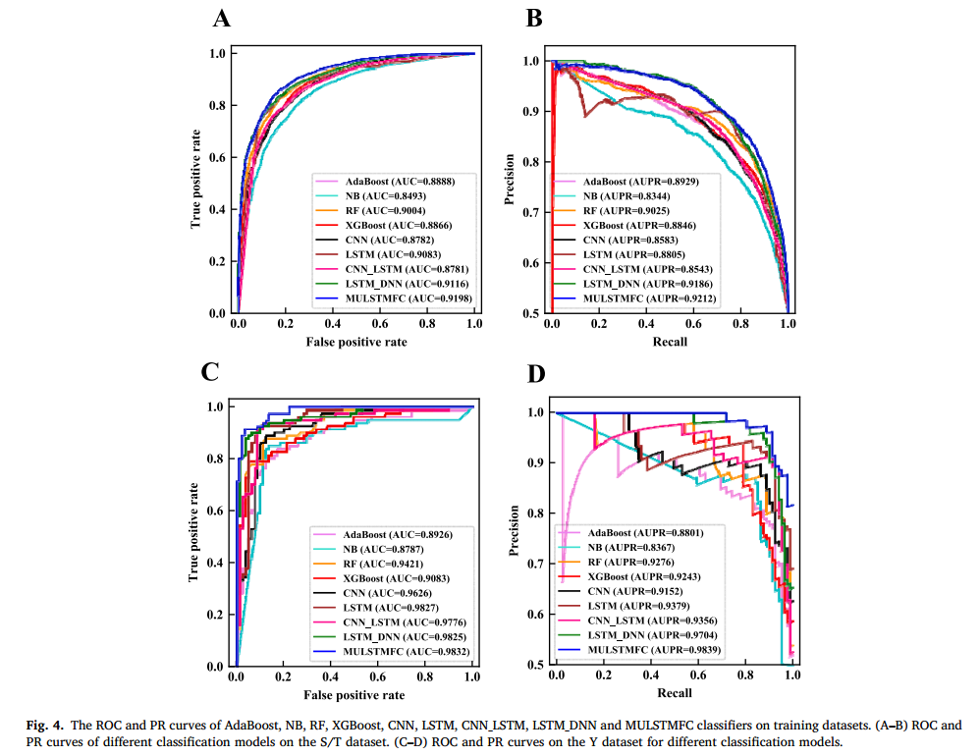
3.3 深 度 学 习 模 型 结 果 对 比

Slide 25
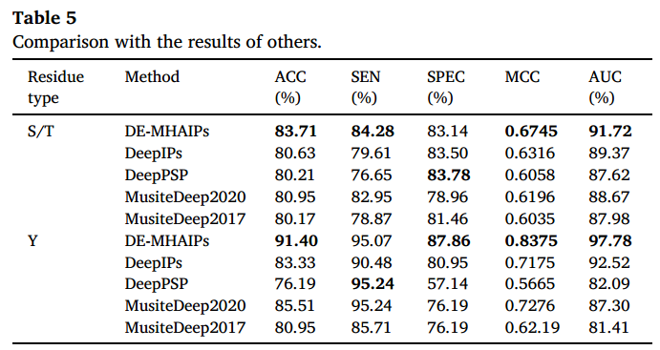
3.4 磷 酸 化 位 点 识 别 方 法 对 比

Slide 26
3.5.1 总 结
研究背景和意义：识别磷酸化位点可以推测相关的宿主激酶，这为针对SARS-CoV-2的药物治疗提供了潜在的研究方向。
DE-MHAIPs模型概述：创新方法：首次结合了多头注意力机制（Multi-Head Attention）和长短期记忆网络（LSTM）构建深度学习框架，用于识别SARS-CoV-2的磷酸化位点。
特征提取：使用六种特征提取方法将蛋白质序列转换为数字信息，包括序列信息、物理化学性质和进化信息。结果显示，EAAC（氨基酸组成）、CTD（化学特性描述）和BLOSUM62（进化衍生信息）对模型贡献率较高。
特征融合：采用差分进化算法融合多特征信息，增强模型的全局搜索能力。
最优特征选择：使用Group LASSO方法获得最优特征向量，减少过拟合和梯度消失问题。
多头注意力机制：为重要的磷酸化位点信息分配更高的权重，捕捉更丰富的特征信息。

Slide 27
3.5.2 未 来 展 望
1.需要构建大规模、高质量的SARS-CoV-2磷酸化位点数据集，以应对高通量数据的更新和变化。
2.考虑更有效的优化算法和组合优化，以提高模型的预测能力。
3.未来将结合图注意力神经网络（Graph Attention Neural Network）和生成对抗神经网络（Generative Adversarial Neural Network）等算法，进一步提升DE-MHAIPs的预测性能。

Slide 28
Thanks
指导老师：朱善良
学生：杜博
汇报时间：2024.12.23

